Slide 1

ESTUDO DO ALGORITMO SPSO_{AP+AD} EM OTIMIZAÇÃO DINÂMICA CONTÍNUA
SIN5006 – INTELIGÊNCIA COMPUTACIONAL
Prof. Dra. Patrícia Oliveira
Aluno Pável Emmanuel Pereira Lelis

Slide 2
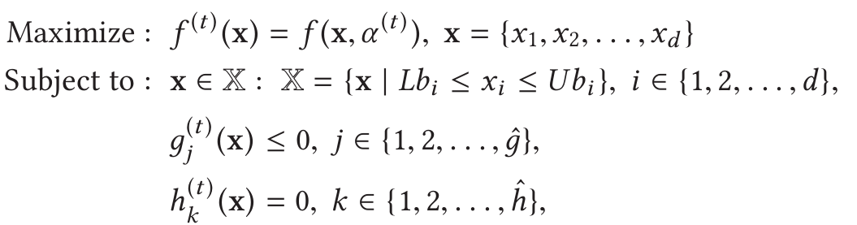
DEFINIÇÃO DO PROBLEMA: O Desafio da Otimização Dinâmica
Problemas de Otimização Dinâmica (DOPs), onde a função objetivo, restrições ou ambos mudam ao longo do tempo, são prevalentes em diversas áreas da engenharia e ciência.

Slide 3
O que era uma excelente solução em t−1 pode ser medíocre ou ruim em t.
DEFINIÇÃO DO PROBLEMA : O Desafio da Otimização Dinâmica
Rastreamento de Ótimos Móveis: O principal desafio não é apenas encontrar o ótimo global, mas segui-lo à medida que ele muda de posição e/ou valor na paisagem de fitness.
O que era uma excelente solução em t−1 pode ser medíocre ou ruim em t.
Algoritmos de otimização são projetados para convergir. Em DOPs, essa convergência se torna um problema quando convergir para um ótimo que se tornou obsoleto após uma mudança.
O algoritmo precisa reagir rápido e encontrar (ou se aproximar) do novo ótimo antes que o ambiente mude novamente.
Recursos Computacionais Limitados: Frequentemente, há um número finito (e às vezes pequeno) de avaliações de fitness ou tempo de processamento disponível entre as mudanças ambientais

Slide 4
DEFINIÇÃO DO PROBLEMA : O Desafio da Otimização Dinâmica
Yazdani et al (2023) comentam que muitos problemas do mundo real são inerentemente dinâmicos. Exemplos:
Engenharia: Controle adaptativo de processos.
Logística: Roteamento de veículos em tempo real.
Finanças: Gestão de portfólios, precificação dinâmica.
Robótica: Navegação em ambientes com obstáculos móveis.
Telecomunicações: Alocação de recursos de rede.
Os altores discutem que algoritmos de otimização tradicionais, projetados para ambientes estáticos, frequentemente falham em DOPs devido a desafios como convergência para ótimos obsoletos, perda de diversidade populacional e gestão inadequada de recursos computacionais limitados entre mudanças ambientais.

Slide 5
MÉTODO SPSO_{AP+AD}: Visão Geral
Geração de Indivíduos e Espécies
Utiliza Particle Swarm Optimization (PSO) com fator de convergencia para otimização local.
Clustering baseado em Posição (P_{best}) e Fitness, refeito a cada iteração.
Indivíduo com melhor fitness vira "semente"; adiciona-se os n-1 vizinhos mais próximos para formar a espécie.
A P_{best} da semente da espécie serve como G_{best} (atrator) para os membros daquela espécie.
Classificação de espécies
Distância Espacial: As espécies são classificadas de acordo com a dispersão relacionado a distancia de cada membro ao Pbest da espécie. ς_{i}
Tracker: Espécie convergida (localizou um pico). Critério: ς_{i​} ≤r r_{track} ​. Responsável por seguir o pico.
Non-Tracker: Espécie não convergida (ς_{i} > r_{track} ​). Responsável por explorar.
Limiar r_{track} : É adaptativo, definido como a severidade da mudança estimada (ŝ) para garantir que a re-diversificação pós-mudança não reclassifique um tracker como non-tracker

Slide 6
MÉTODO SPSO_{AP+AD}: Visão Geral
Componente AP: Mecanismos de Adaptação Populacional
Incremento de Indivíduos (+):
Se todas as espécies atuais convergiram (∀i, ς_{i} ≤ r_{generate}) E N<N_{max}: Adiciona m (NewlyAddedPopulationSize = 5) novas partículas aleatórias à população.
Redução (-):
Se Distância(P_{best}(semente_{i}), P_{best}(semente_{j})) < r_{excl}: Remove todos os indivíduos da espécie cuja semente tem pior fitness.
Anti-Convergência (=):
SE N=N max​ (limite de espécies atingido) E todas as espécies convergiram (∀i, ς_{i} ≤ r_{generate}): Em vez de adicionar, reinicializa aleatoriamente os indivíduos da espécie com a pior semente.
Raios Adaptativos: Os limiares r_{generate} e r_{excl} são ajustados a cada iteração com base no número atual de espécies N e nos limites do espaço de busca

Slide 7
MÉTODO SPSO_{AP+AD}: Visão Geral
Componente AD: Objetivo e Mecanismo
Objetivo AD:
Alocar recursos computacionais (avaliações de fitness) eficientemente. Evitar "super exploração" desnecessária por espécies tracker que já estão suficientemente próximas de seus picos.
Mecanismo de desativação
Aplica-se apenas a espécies classificadas como Tracker.
A cada iteração, uma espécie tracker i é desativada se seu tamanho espacial ς_{i} for menor ou igual ao raio de desativação adaptativo r_{a} ​ (CurrentDeactivation).
Espécies desativadas "hibernam": não executam o passo de otimização PSO naquela iteração, economizando avaliações de fitness .
Exceção Importante: A espécie tracker com a melhor semente global (o líder geral) nunca é desativada, garantindo que a melhor solução encontrada continue sendo refinada.

Slide 8
MÉTODO SPSO_{AP+AD}: Visão Geral
Adaptação a Mudança
Ocorre imediatamente após uma mudança ambiental ser detectada.
Passos Executados:
Estimar Severidade (ŝ ): Calcula a distância média que as sementes dos trackers se moveram entre os dois ambientes anteriores. ŝ informa a intensidade da mudança.
Aumentar Diversidade: Reposiciona aleatoriamente os membros (não a semente) das espécies tracker numa hiper-esfera em torno da P_{best} da semente, com raio proporcional a ŝ. Isso ajuda a re-explorar a área onde o pico pode ter se movido.
Reavaliar Todas as Partículas: Calcula o fitness de todas as partículas na nova paisagem de fitness. Essencial para lidar com a memória obsoleta.
Resetar Pbest: O P_{best} de cada partícula é atualizado para sua posição/fitness atuais após a reavaliação.
Atualizar/Resetar Parâmetros Adaptativos: ŝ é atualizado, r ​ a​ é resetado r_{amax} ​ ​ (baseado no novo ŝ ), β é resetado para 1, e r_{track} ​ ​ é atualizado para ŝ.

Slide 9
O QUE FOI PROMETIDO x O QUE FOI OBTIDO
Prometido como primeira entrega.
Um código-fonte funcional em Python, Julia ou Matlab do algoritmo de GMPB.
Alcançado como primeira entrega.
Implementação em python para cenário 1. Implementação de todos os códigos Matlab em Python. Principais bibliotecas utilizadas Numpy Scipy e Matplotlib
Dificuldades
Para entendimento do tema e do algoritmo é necessário uma grande atenção a interação de diversos conceitos e parâmetros. que são adaptativos e interdependentes. Entender como esses valores se conectam e influenciam dinamicamente os componentes está sendo um grande desafio.
Os códigos para a replicação do cenário 2 não foram disponibilizados pelos autores, dessa forma o trabalho seguirá com o cenário 1.

Slide 10
O QUE FOI PROMETIDO x O QUE FOI OBTIDO
Arquivo MATLAB | Arquivo Python | Descrição Breve da Função Python
Main.m | run_experiment.py | Define parâmetros do experimento, chama o runner, processa resultados finais, gera gráficos.
main_ASPSO_GMPB.m | aspsogmpb_runner.py | Orquestra múltiplas runs, inicializa problema/otimizador, gerencia loop principal, coleta dados.
BenchmarkGenerator_ASPSO_GMPB.m | gmpb_benchmark.py | Gera a estrutura problem para GMPB Cenário 1.
fitness_ASPSO_GMPB.m | fitness_eval.py | Calcula fitness para GMPB Cenário 1, atualiza FEs/Erro/Mudança.
InitializingOptimizer_ASPSO_GMPB.m | aspsogmpb_utils.py | Inicializa o estado de uma única partícula (posição, Pbest, etc.), chama fitness_func.
CreatingSpecies.m | aspsogmpb_utils.py | Agrupa partículas em espécies com base em Pbest (posição/fitness).
Optimization_ASPSO_GMPB.m | aspsogmpb_core.py | Executa uma iteração do ASPSO+AP+AD (cria espécies, exclusão, AD, PSO, AP).
Reaction_ASPSO_GMPB.m | aspsogmpb_core.py | Executa a resposta do algoritmo a uma mudança ambiental detectada.

Slide 11
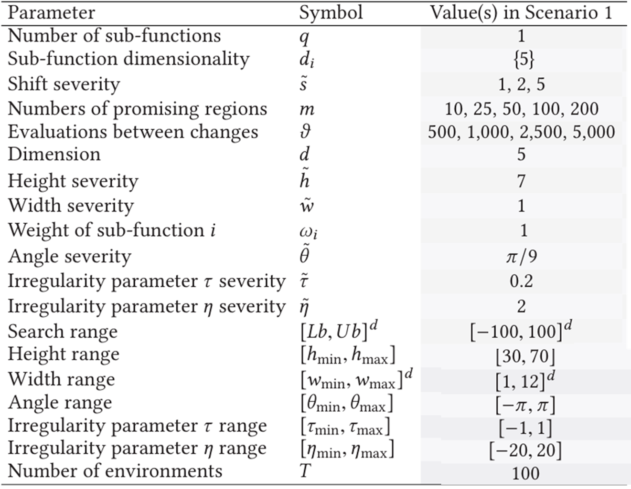
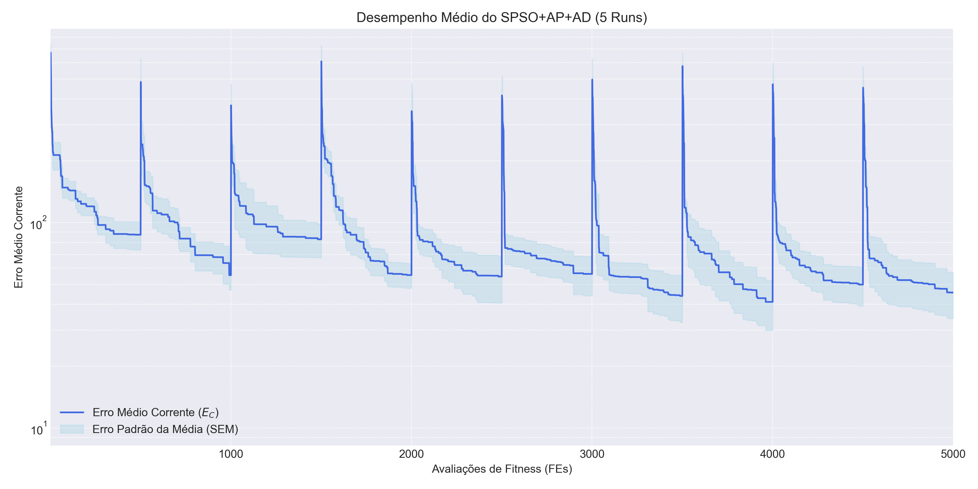
DESENHO EXPERIMENTAL
Função de estudo (Benchmarking GMPB)
Aproximação para visualização.
Notes:
População Total: Adaptativa (começa com 50, aumenta de 5 em 5, diminui com exclusão). Tamanho de Cada Espécie: Fixo (n=5). Número de Espécies: Adaptativo e variável (depende do clustering, limitado por Nmax​=30).

Slide 12
DESENHO EXPERIMENTAL
Função de estudo (Benchmarking GMPB)
Grafo do Experimento.
31 Replicações
Dimensionalidade D = 10
Número de Picos m = 25
Número de Picos m = 50
Número de Picos m = 100
Freq. de Mudança
ϑ = 5000
Benchmarking GMPB: Generalized Moving Peaks Benchmark na configuração não-modular (1 função global) e homogênea.
Dimensionalidade: O espaço de busca tem 5 dimensões.
Número de Picos: Testa o algoritmo com diferentes níveis de multimodalidade (complexidade da paisagem). Cada valor representa uma execução separada.
Frequência da Mudança: O ambiente muda a cada 5000 avaliações de fitness (FEs). Indica um tempo computacional antes da alteração do problema.
Notes:
População Total: Adaptativa (começa com 50, aumenta de 5 em 5, diminui com exclusão). Tamanho de Cada Espécie: Fixo (n=5). Número de Espécies: Adaptativo e variável (depende do clustering, limitado por Nmax​=30).

Slide 13
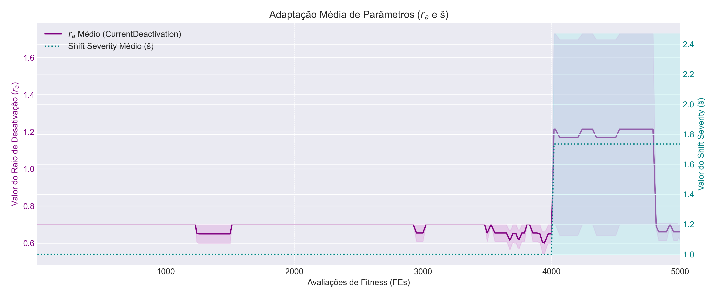
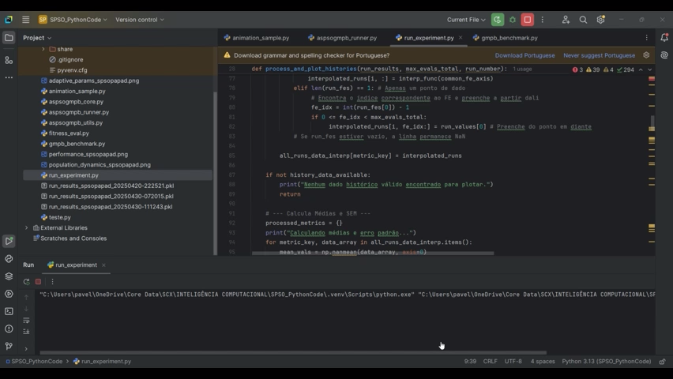
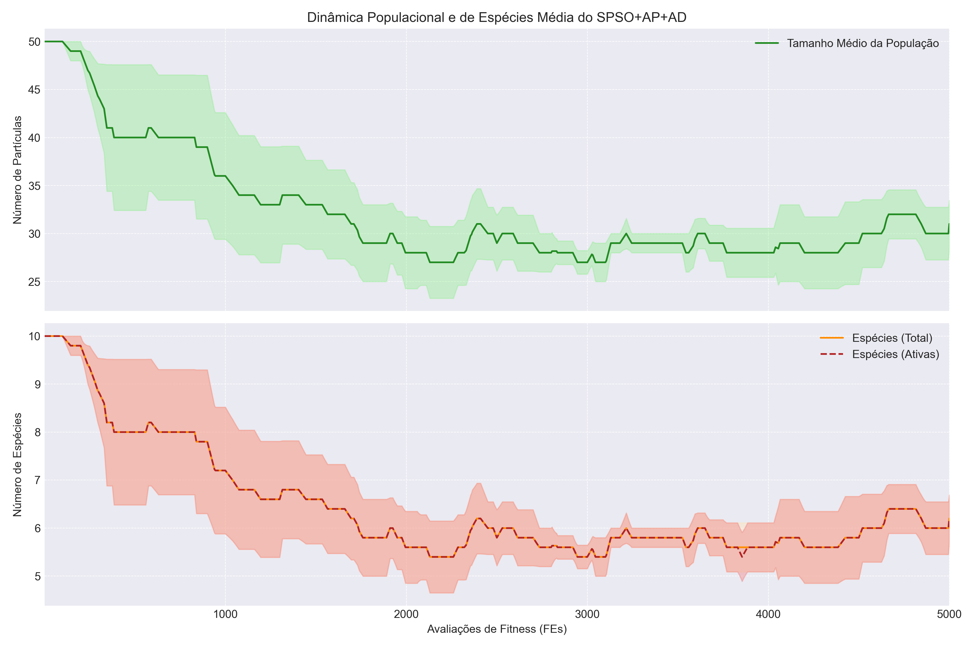
DISCUSSÃO E RESULTADOS*
*Execução Teste: run_number = 5; change_frequency = 500; environment_number = 10

Slide 14
O QUE SERÁ FEITO ATÉ A APRESENTAÇÃO E CRONOGRAMA
Próximos Passos
Replicar experimento do artigo.
Analisar os resultados e possíveis desvios.
Propor um caso prático de otimização dinâmica.
Executar solução do caso prático.
Construir apresentação final.
30/04
07/05
14/05
21/05
28/05
04/06
11/06
18/06
PARCIAL
REPLICAR EXP. ARTIGO
PROPOR CASO PRÁTICO DOP
ANALISAR RESULTADOS E DESVIOS
SOLUÇÃO CASO PRÁTICO
CONSTRUIR APRESENTAÇÃO FINAL

Slide 15
REFERÊNCIAS
Yazdani, D., Yazdani, D., Yazdani, D., Omidvar, M. N., Gandomi, A. H., & Yao, X. (2023). A Species-based Particle Swarm Optimization with Adaptive Population Size and Deactivation of Species for Dynamic Optimization Problems. ACM Transactions on Evolutionary Learning and Optimization, 3(4), Article 14. https://doi.org/10.1145/3604812

Slide 16

OBRIGADO

